Slide 1
«Мой прадедушка – участник Великой Отечественной войны»

Slide 2
Не откладывайте
на завтра то,
что можно узнать
из
истории семьи
сегодня,
особенно, если эту
информацию
хранят люди
преклонного
возраста…

Slide 3
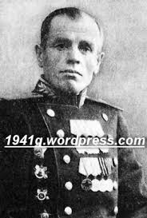
Великая Отечественная война! Как давно это было для нас и как недавно для истории. Великая война и Великая трагедия для нашего народа. Наверное, не осталось и семьи, которая не была бы задета этой кровопролитной войной. С каждым днём становится всё меньше и меньше свидетелей тех дней. Пока живы ветераны и труженики тыла, их знают и помнят, но многих уже нет с нами. Поэтому я бы хотела рассказать о своем прадедушке – Зелинском Николае Николаевиче, которого уже нет в живых, но он с нами благодаря памяти, потому, что он оставил свой след в жизни как и многие другие прошедшие суровое испытание войной.

Slide 4
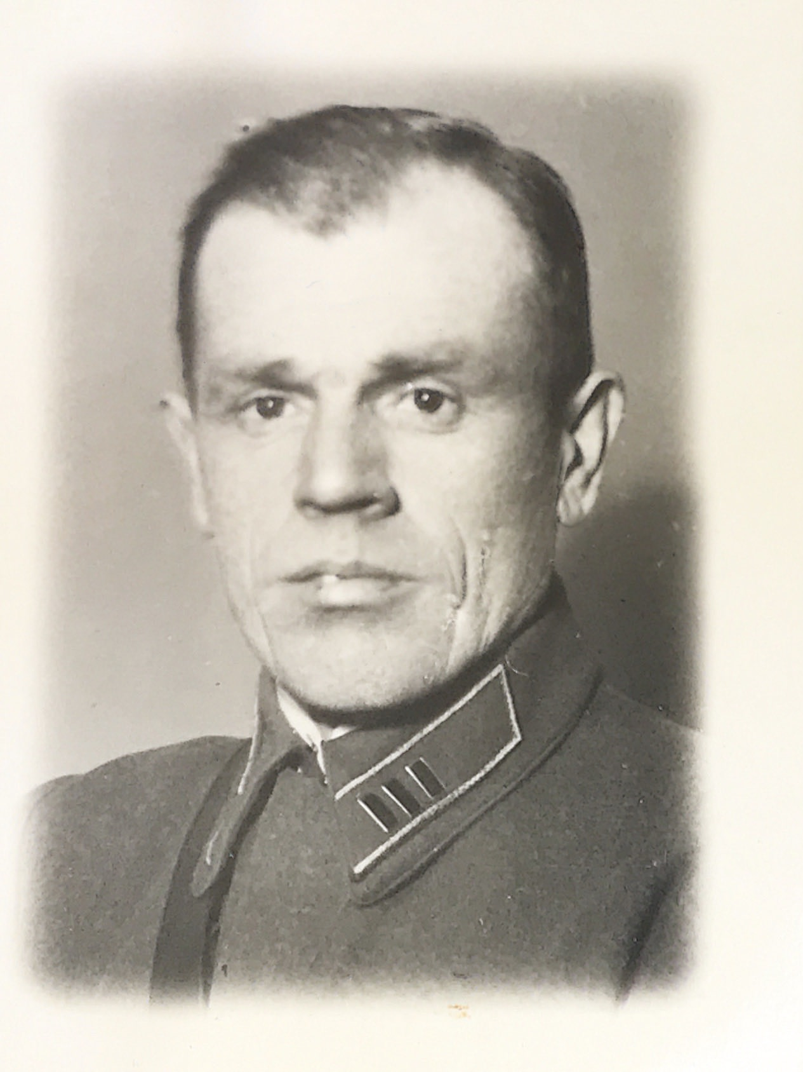
Прадедушка оказался в действующей армии с первых часов войны. Уроженец г.Кременец Тернопольской области, он встретил ее в районе Каменец-Подольска в составе 169 стрелковая дивизия Юго-Западного фронта в качестве начальника штаба, зам. командира дивизии; дивизия оказалась в кольце противника, имела задачу помочь войскам 6-й и 12-й армии, дивизия смогла вырваться из окружения и соединиться с войсками ЮЗ фронта. На его долю выпало узнать ужас неразберихи, подвергнуться обстрелу немецкой артиллерии, атаке танков противника, несмотря на большие потери мужественно выдержать нападение немецких войск

Slide 5
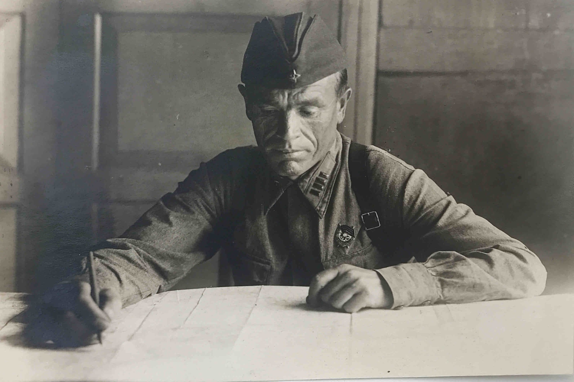
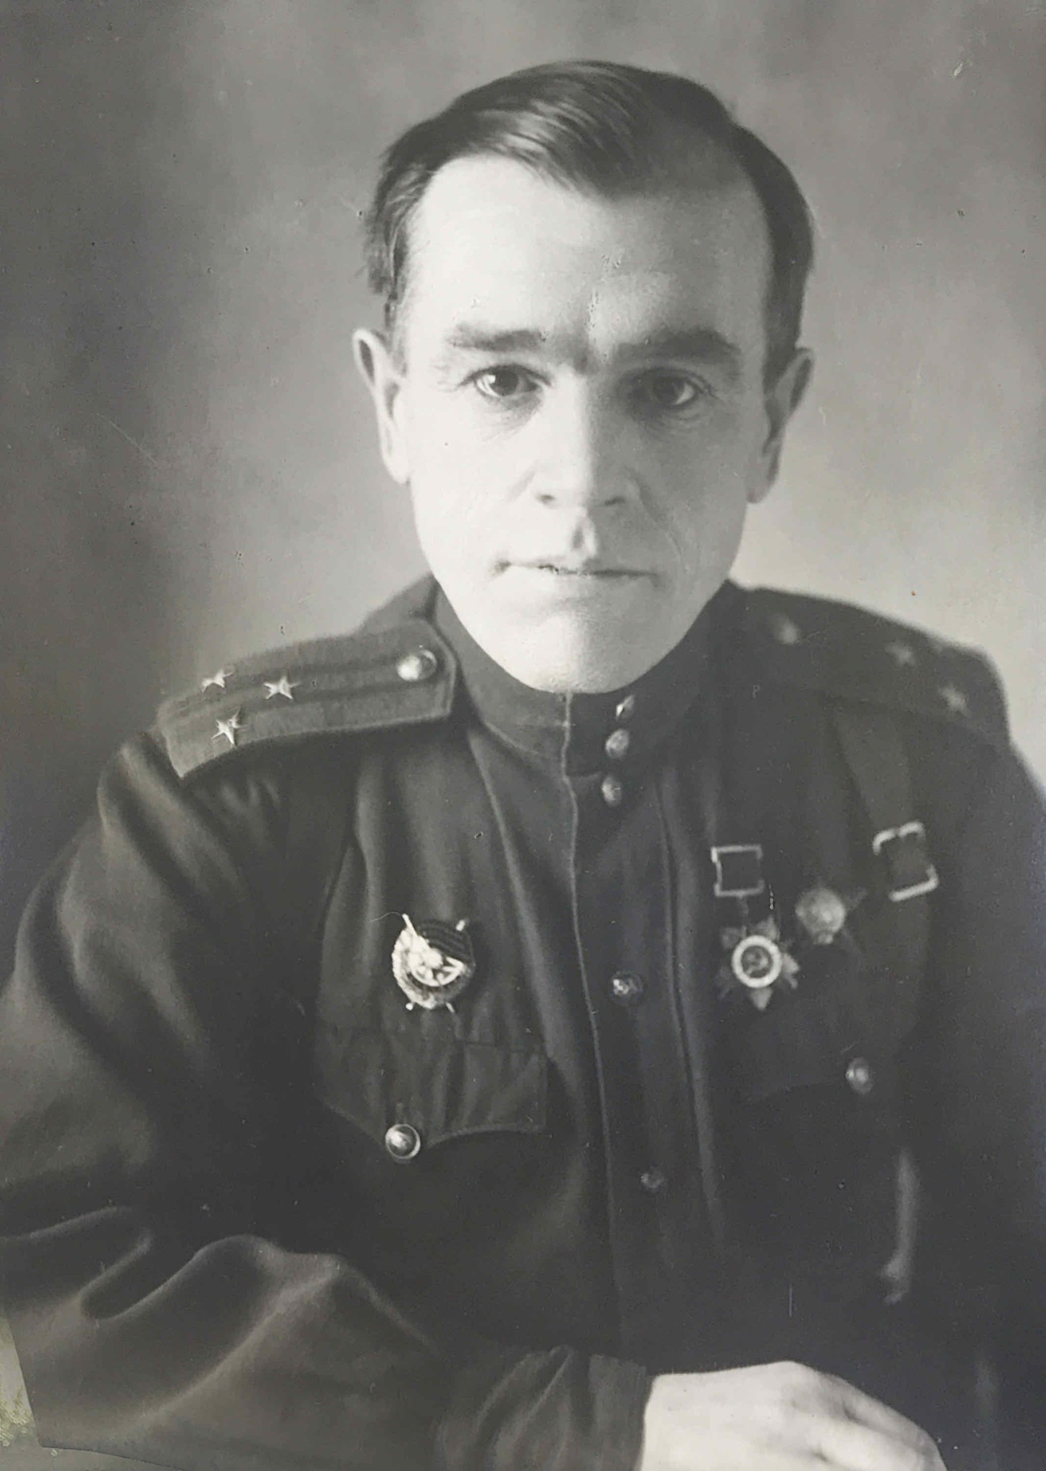
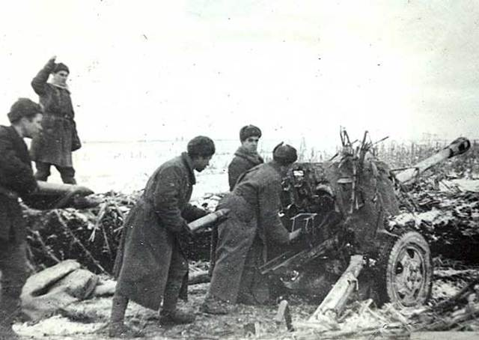
Прадед участвовал в боях у Днепропетрвска и Потавы, в декабре 1941- январе 1942 г принимал уастие в Курско-Обоянской операции, в 1942 г сражался под Харьковом. 16.09.1942г Прибыл под Сталинград в должности зам начальника штаба 28 армии, принимал участие в Сталинградской битве. “Ни шагу назад!”- такой был приказ Ставки, держать оборону. Немцы шли в наступление, постоянно вели обстрел,форсировать территорию было очень тяжело, Тогда, находясь в голодном, холодном аду, где люди теряли рассудок, дыша смрадом, не сломался, не сдался, не предал. За проявленное мужество и героизм награжден был орденом Красной Звезды и Отечественной Войны 1 Степени.
Участвовал в операции разгрома Никопольско-Криворожской группировки противника, ликвидации Никопольского плацдарма на Днепре и освобождением Никополя и Кривого Рога в составе 3-ей гвардейской армии 4Украинского фронта

Slide 6
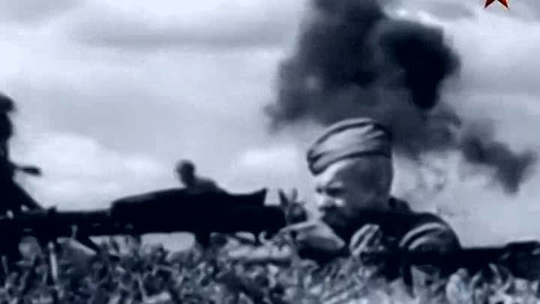
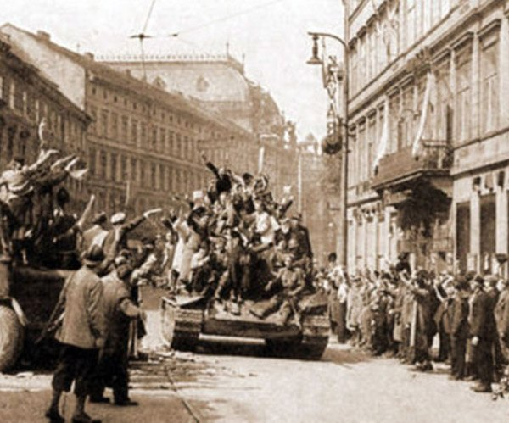
И без остановки – вперед 3 армия была включена в состав 1 Украинского фронта; Львовско-Сандомирская операция. Там- новые победы. Форсировал 5 рек в том числе Сан и Вислу, прошел более 250 км , овладел Сандорминским плацдармом, участвовал в освобождении Польши.
Ранения и вновь фронт: в январе-феврале 1945г. состав ударной группы 1-го Украинского фронта , разгром островецко-опатувской группировки врага , выход к реке Нейсе, жестокие бои, стоившие прадедушке седых волос.
Без отдыха, без остановки, преследование врага апрель-май 1945 года Берлинская операция Месяцы изнурительных сражений за каждую пядь чужой земли. ликвидация Франкфуртско-губенской группы войск врага, Дрезденское направление-Парижская операция.
9 мая 1945 года передовые части армии вступили в Прагу.
За беспредельное мужество, стойкость и героизм, за умелое руководство в боях с врагом, прадедушке было присвоено Звание Гвардии Генерала Майора

Slide 7
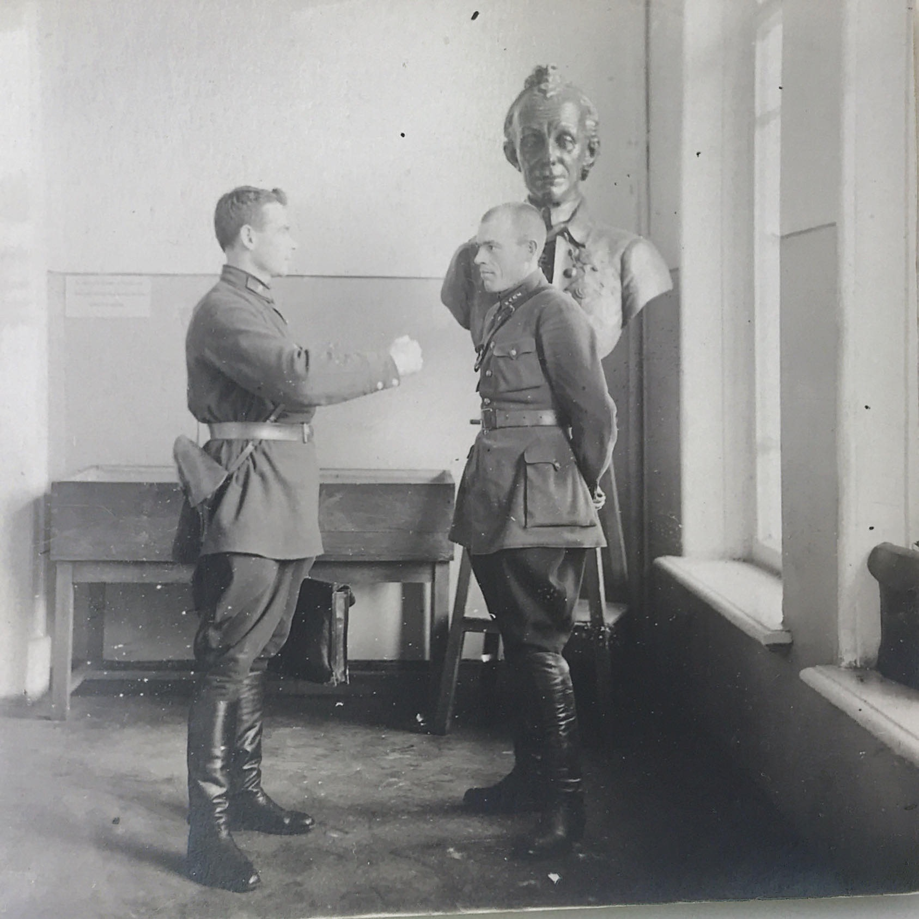
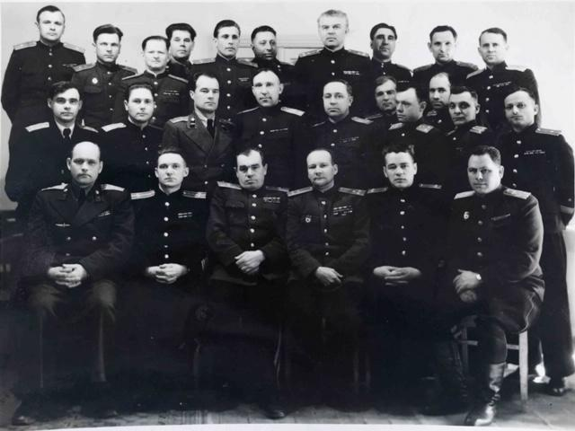
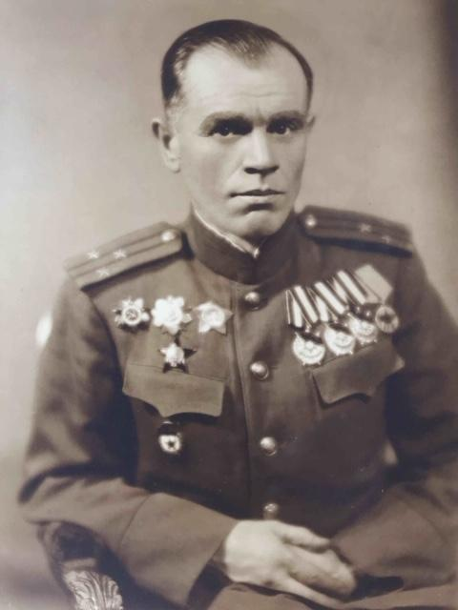
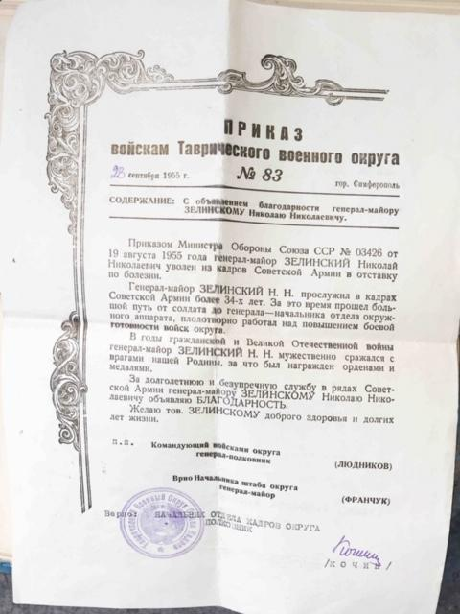
Богата и послевоенная биография дедушки. После окончания войны с 1951 года был назначен Зам Начальника Таврического Военного Округа в Крыму. 19.08.1955г уволен в отставку по болезни. Гвардии Генерал-Майор Зелинский Н. Н прослужил в армии более 34 лет от простого солдата до генерала, начальника окружного аппарата. Мужественно сражался с врагами нашей Родины , за что был награжден медалями и орденами.

Slide 8
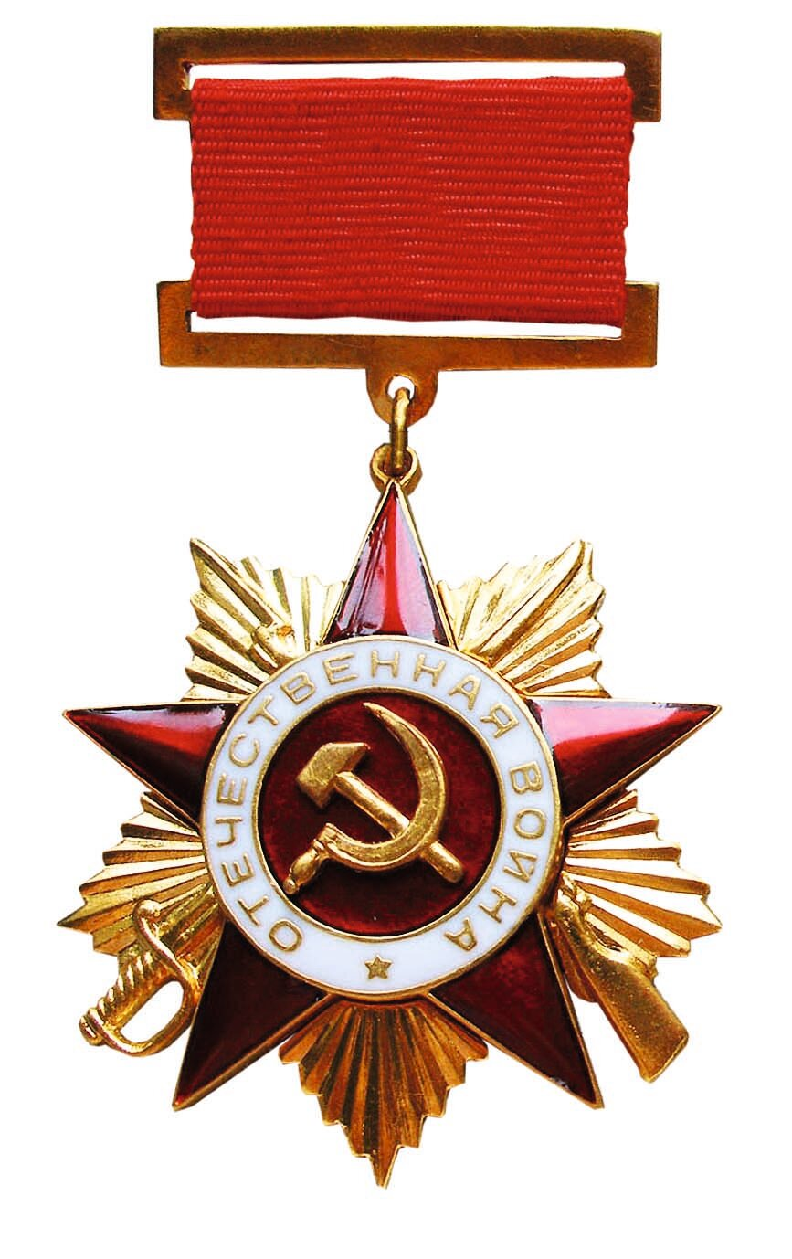
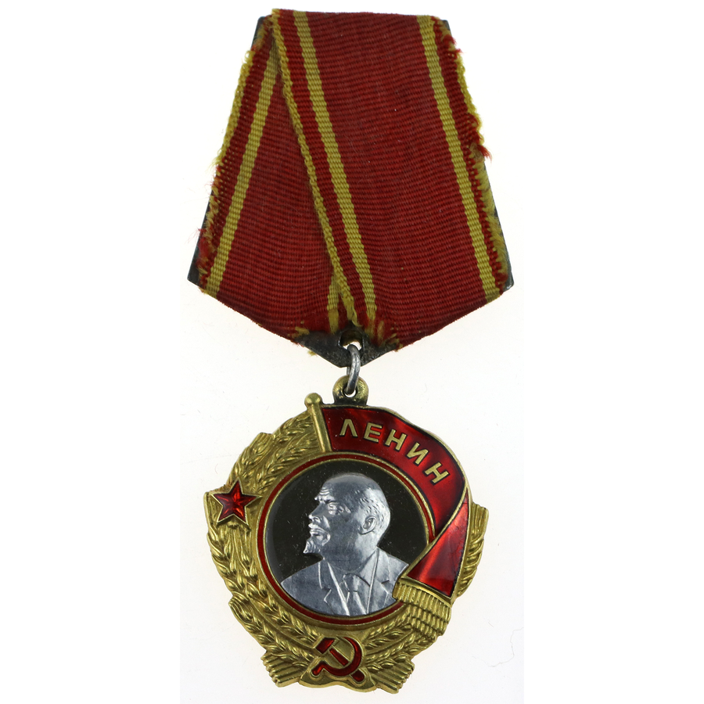
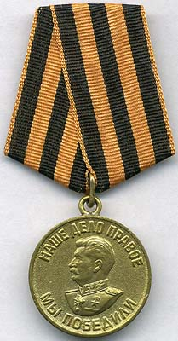
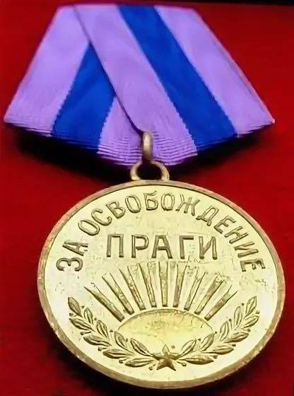
Медали и ордена моего прадедушки служат ярким образцом подтверждения его славы!
Зелинский Николай Николаевич – награжден правительственными наградами: орденами Отечественной войны степени, Красной Звезды, 4 орденами Красного Знамени, Кутузова 2 степени, Суворова 2 степени, Ленина, Медалями: «За боевые заслуги», “За взятие Берлина”, “За Освобождение Праги”, «За Победу над Германией в Великой Отечественной войне», и еще другими.

Slide 9
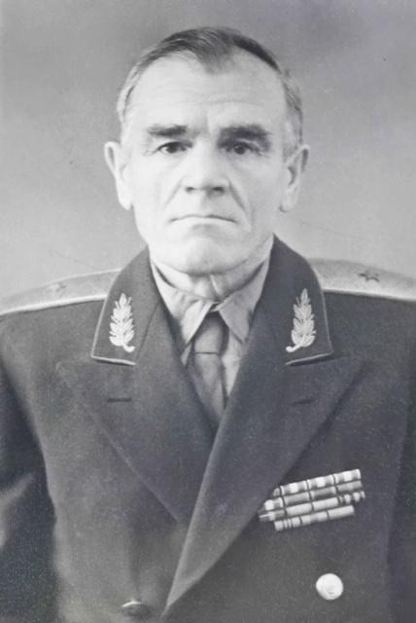
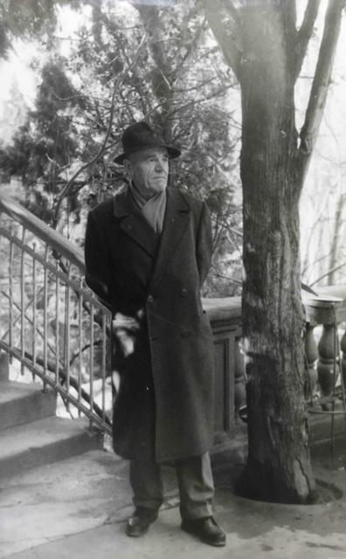
Память о прадедушке навсегда останется в страничке нашей семейной истории и служит нам примером силы, отваги, мужества и любви к своей Родине!
В этом году мы отмечаем 75-ую годовщину Победы в Великой Отечественной войне. Наш долг - сохранить историческую память о подвигах участников, ветеранов Великой Отечественной Войны и тружеников тыла.
Мы все должны гордиться нашими предками, которые спасли мир от фашистского ига, отстояли независимость нашей Родины. Мы обязаны помнить, какой ценой досталась Победа, и чтить их память.

Slide 10
9 мая мы помянем всех кто погиб, умер от ран, не дожил до дня сегодняшнего. Отдадим дань погибщим “Минутой Молчания”, постоим со свечами у открытого окна и низко поклонимся ветеранам. Это их праздник, это их Победа. Одна на всех: на павших и живых. А нам останется Память. Огонь, которым пылают сожженные войной сердца. И надеждой на то, что когда-нибудь он станет Огнем Вечного Мира.

Slide 11
Никто не забыт
И ничто не забыто.
Земля
Обелисками густо покрыта,
Знамена
Склонены,
Огни неугасны…
У памяти цвет,
Как у знамени,
Красный.

